Slide 1
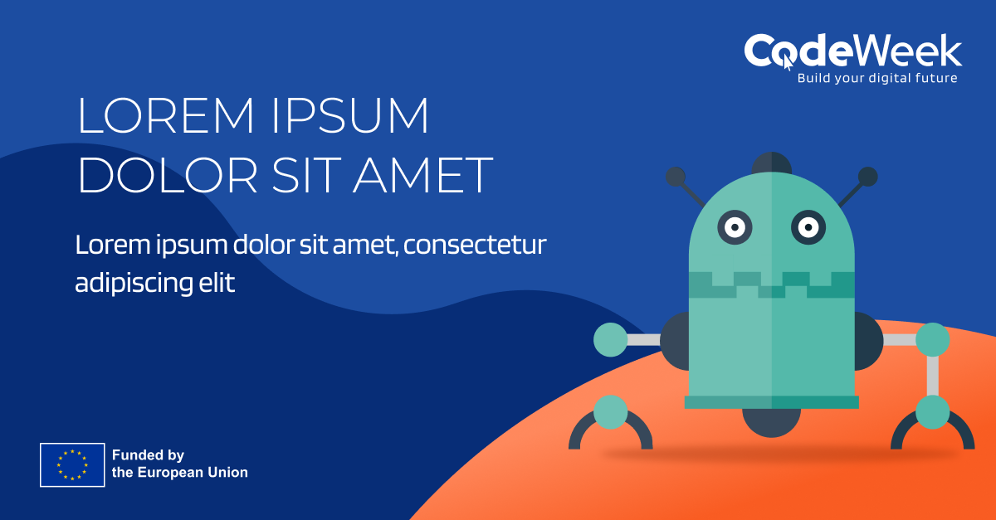


10-25 ottobre 2026
Imparare a programmare ci aiuta a dare un senso al mondo che cambia rapidamente intorno a noi, ad ampliare la nostra comprensione di come funziona la tecnologia e a sviluppare abilità e capacità al fine di esplorare nuove idee e innovare.

Slide 2


IL DIGITALE è LA NUOVA NORMA
Tutte le tecnologie digitali sono alimentate da righe di codice, dall’applicazione per ordinare cibo al GPS che usi per non sbagliare strada. Apprendere come programmare offre un vantaggio nel mondo digitale, permettendoti di controllarlo, modificarlo e persino di migliorarlo. La Code Week ti permette di comprendere il presente per cambiare il futuro.

Slide 3


PERCHÈ L’EU CODE WEEK?
  La programmazione risveglia la creatività
  La programmazione rende indipendenti
  La programmazione è l’alfabetizzazione di oggi
  La programmazione dà origine a nuove opportunità
  La programmazione è per tutti e tutte
  È la più grande iniziativa incentrata sulla programmazione in Europa

Slide 4



PERCHÈ UNIRSI ALLA CODE WEEK?
  Per comprendere il mondo che ci circonda;
  per dare vita a nuove idee creando qualcosa di digitale;
  per acquisire competenze pratiche durature;
  per compiere i primi passi nel padroneggiare le tecnologie
digitali;
  per fare parte di una comunità entusiasta.

Slide 5


COME PARTECIPARE?
  vai su codeweek.eu e accedi (o crea il tuo account)
  progetta la tua attività: anche senza computer!
  registrala su codeweek.eu/add entro il 25 ottobre 2026
  ritrova il tuo evento sulla mappa europea della Code Week!

Slide 6
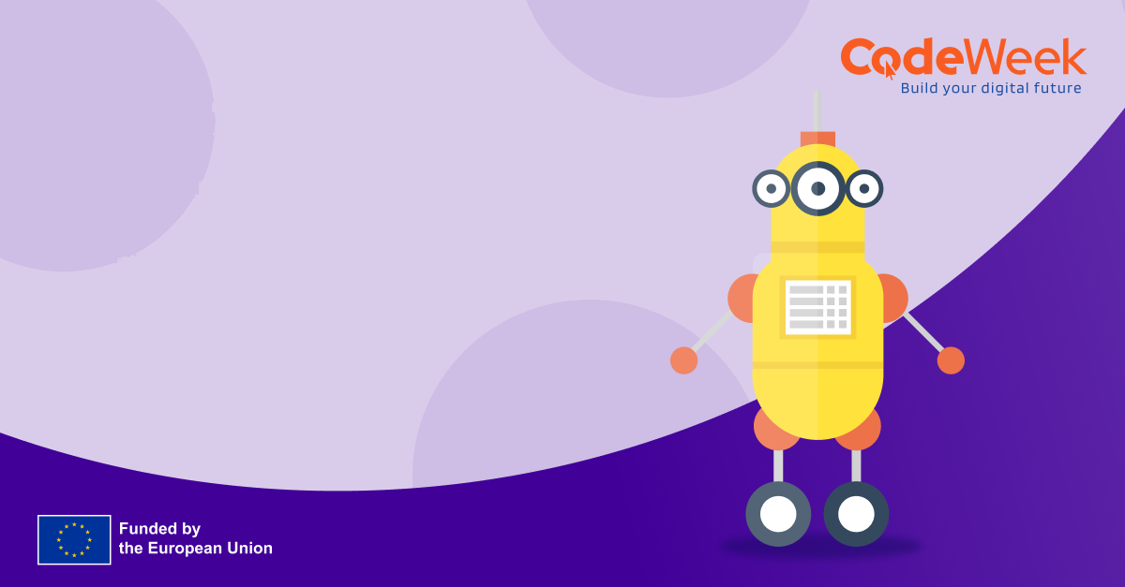

PRONTO A METTERTI IN GIOCO?
RISORSE ON LINE
https://programmailfuturo.it/
https://code.org/it
https://codeweek.eu/

